Slide 1


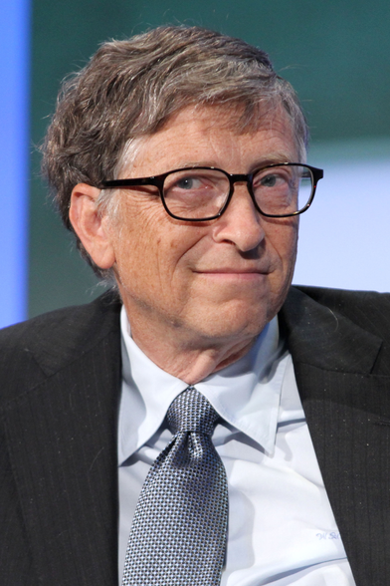
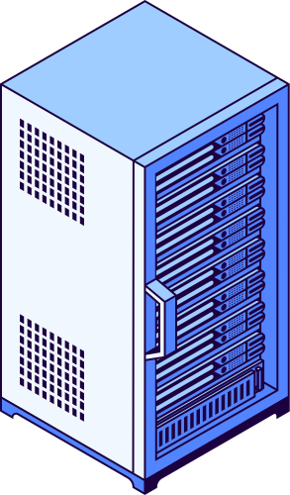

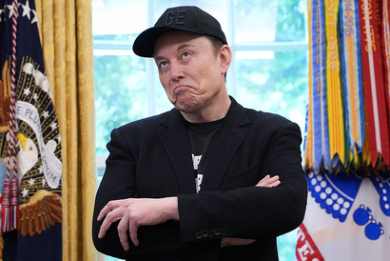
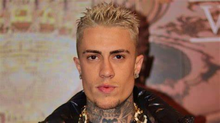


Utilizadores
Segurança
servidor
Firewalls
elon musk
bill gates
Mc daniel
Software antivírus
Problemas e soluções
100 pessoas a tentar imprimir ao mesmo tempo
Solução:Criar uma fila de espera
criptografia
Recursos
senha roubada
Verbas educacionais
Solução: Trocar a senha
Alimentação gratuita
Wifi

